Slide 1
Hur vi jobbar med naturvården

Slide 2
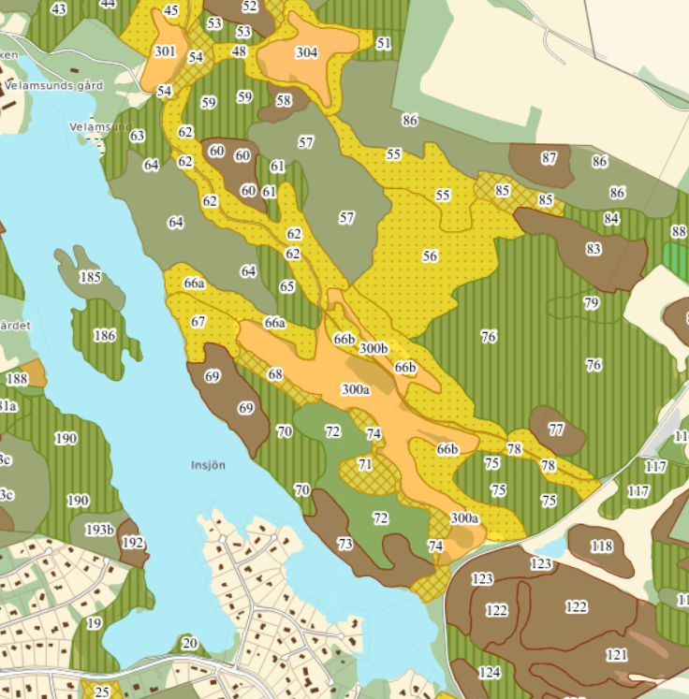
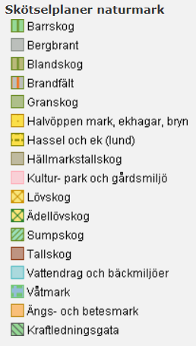
Prioritering av skogsvård
Inventering togs fram med hjälp av Skogsstyrelsen (2016)
Inventeringen har sammanställt skötselområden med åtgärdsförslag på all kommunal skogsklädd mark.
Ytorna är stilsatta enligt skogstyp och innehåller attribut med information om trädslagsfördelning, ålder, mål, beskrivning, åtgärd och prioritet.
Ett bra verktyg för att hitta prioriterade områden för bla. friställningar.

Slide 3
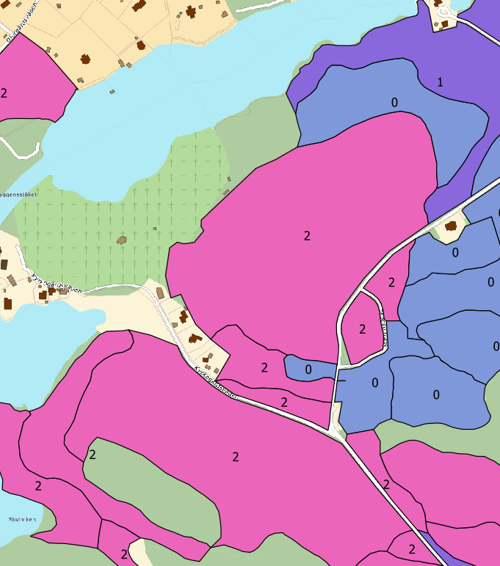
QGis
I Qgis kan vi filtrera områden efter prioritering.
Prioriteringen stämmer inte alltid överens med min åsikt men är en bra fingervisning om vilka områden vi ska kolla på först.
Ytor som passeras ofta där åtgärdsbehovet är stort prioriteras då vi har många ytor med prioritering 1 och 2.

Slide 4
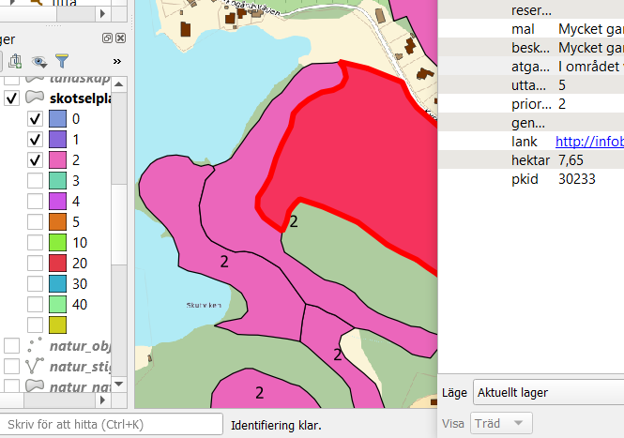
Åtgärdsbehovet som syns går först
Denna yta är prioriterad som en 2a men är i stort behov av frihuggning av grova träd.
Detta område ser jag ofta och åtgärdsbehovet börjar bli akut. Den prioriteras då upp för att behovet är tydligt oavsett inventeringen.
”I området växer ett antal riktigt grova och gamla tallar som behöver frihuggas från gran. Stigar hålls fria från ris och träd som faller.”
Genomförs 2022

Slide 5
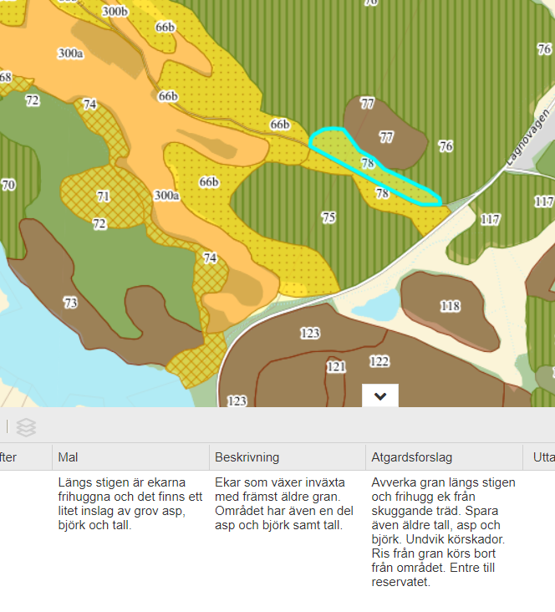
Friställning
I Velamsund har jag nu friställt ekar längst mörbystigen med gott resultat.
Även i Nyckelviken har vi jobbat med efterträdare och gallrat i ekbestånd för att gynna huvudstammar.
Just nu pågår friställning av grova tallar på Skogsö och i Velamsund
Nu letar vi fler områden att friställa ekar i och även jobba med efterträdare av ek.
Har ni tips på ytor i behov av friställning av ek och tall får ni gärna maila karta så kollar jag på området i förhållande till planen.

Slide 6
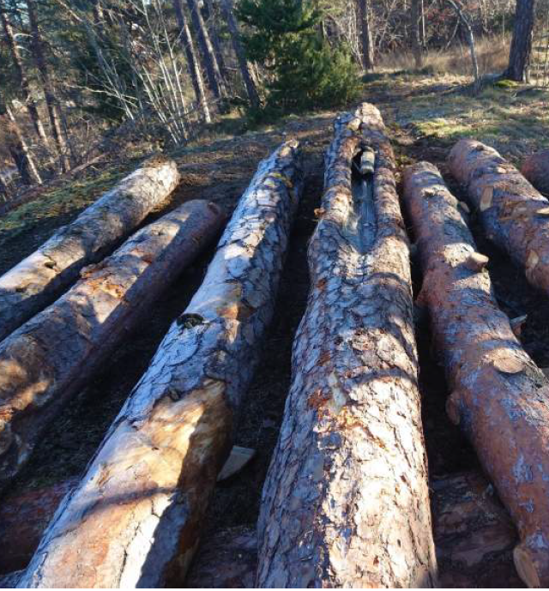
Faunadepåer
Vi behöver peka ut platser för faunadepåer i förebyggande syfte.
Vi vill kunna ta tillvara på så mycket dödved som möjligt
Där för vill vi skapa en plats bank för faunadepåer så att vi lätt och snabbt kan föreslå platser förplacering av värdefulla stammar.
Vi mottager gärna förslag på platser
Lägg in med GPS punkt och gärna bild i appen ”Felanmälan Nacka kommun”

Slide 7
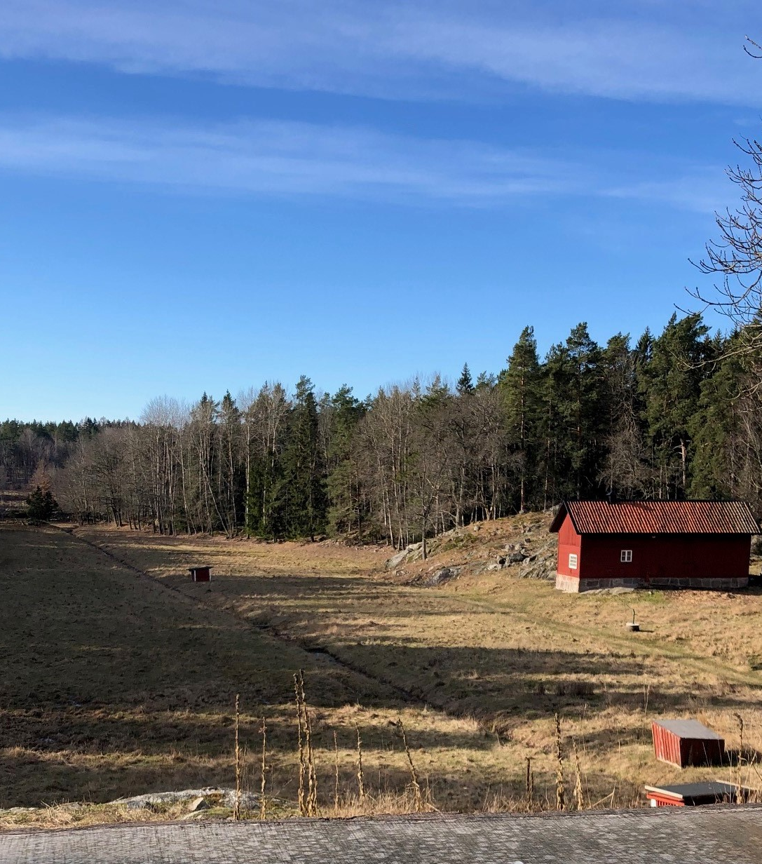
Betesmarker
Arbete pågår för att få bättre koll på våra öppnamarker och deras behov
Vi kollar på restaureringsbehov och åtgärder för bättre spridningssamband
Kunna fokusera på en bättre landskapsbild
All mark vi har rådighet över, park och natur.
Vi vill även få koll på vilka marker som kan lämpa sig för bete och slåtter och eventuella arrenden/ skötselavtal. Detta för att underlätta för våra medborgare att kunna få tillgång till betesmarker.
Vi tar gärna emot förslag på historiska marker som behöver restaureras som vi kan kolla vidare på!

